Slide 1
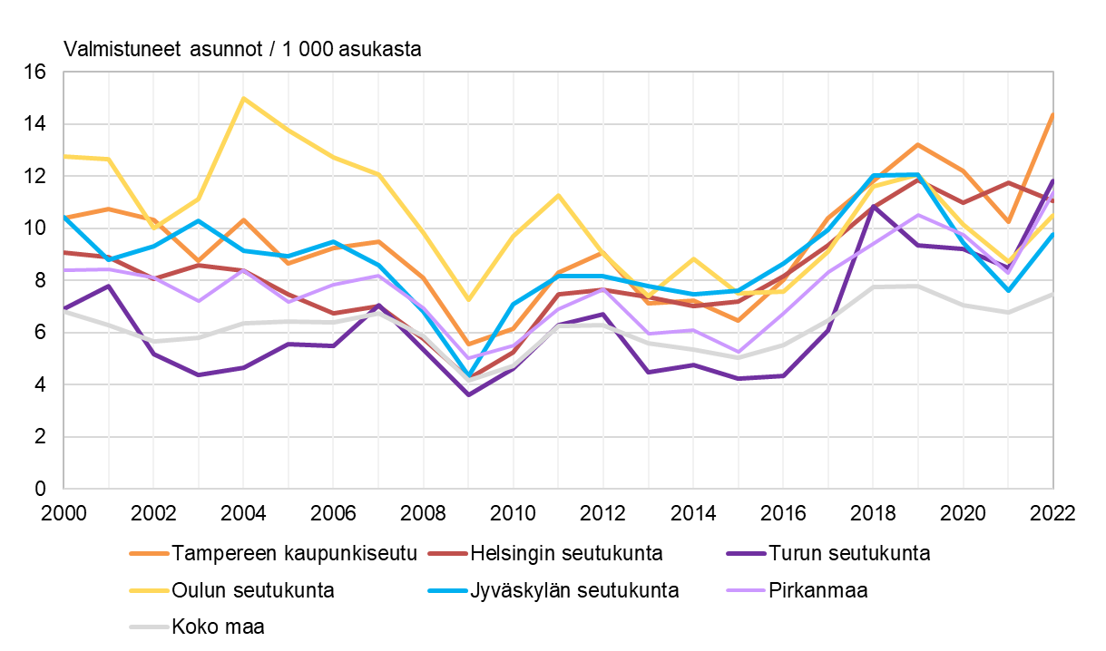
Asuntotuotanto alueittain 2000–2022*
SeutuNet , *ennakkotieto
Vuoden 2023 aluerajat
Lähde: Tilastokeskus

